Slide 1
Cómo incorporar la Perspectiva de Género en las compras públicas

Slide 2
Fomentar la participación de empresas lideradas por mujeres en las contrataciones de bienes y servicios a nivel gubernamental.
Objetivo
Notes:
Hacer una ppt de

Slide 3
Rol de las compras públicas con enfoque de género

Slide 4

Perspectiva de género
Las compras públicas tienen un rol estratégico en la promoción e implementación de las políticas públicas orientadas al desarrollo sostenible, al constituir una herramienta concreta del Estado para canalizar recursos con impacto económico y social. En este sentido son un medio clave para avanzar en los diversos compromisos asumidos por Chile a nivel nacional e internacional, incluida la igualdad de género.

Slide 5

Perspectiva de género
La perspectiva de género es una herramienta analítica y normativa que permite identificar las desigualdades estructurales entre hombres y mujeres, comprender sus causas y proponer soluciones que permitan avanzar hacia mayor igualdad de derechos, oportunidades y resultados.

Slide 6

Perspectiva de género
El principal acuerdo suscrito por Chile en materia de equidad de género es el Protocolo Facultativo de la Convención sobre la eliminación de todas las formas de discriminación contra la mujer (CEDAW) desde 1999.
La ratificación del Protocolo Facultativo reafirma el compromiso permanente del Estado de Chile con la promoción y protección de los derechos humanos y el empoderamiento de la mujer, y con la igualdad de género, objetivos que se expresan también en nuestro ordenamiento jurídico.

Slide 7

Compromisos por la equidad
Otro acuerdo y compromiso gubernamental refiere a la Agenda 2030 de Desarrollo Sostenible, específicamente el objetivo N°5 Igualdad de Género. Por esta razón se publica la primera Directiva sobre “Enfoque de Género” publicada el 03 de noviembre de 2015 marcando un primer precedente en este ámbito a nivel nacional.
En la misma línea, las Recomendaciones de la OCDE sobre Contratación Pública proponen una estrategia para el crecimiento inclusivo e instan a los gobiernos a emplear criterios de selección que apoyen a las pequeñas y medianas empresas, promoviendo la igualdad de género y la inclusión social.

Slide 8


Más mujeres en Compras Públicas
¿Por qué es importante aumentar su participación?
A través de las contrataciones del Estado podemos nivelar el acceso a las oportunidades de negocio y aumentar la productividad.
Es parte de los compromisos asumidos por Chile a nivel nacional e internacional, para el desarrollo sostenible y la igualdad de género.
Nos permite reconocer e identificar las desigualdades entre hombres y mujeres y avanzar desde ahí a una mayor equidad de derechos, oportunidades y resultados.

Slide 9

¿Cuáles son los beneficios?
Aporta al desarrollo económico del país.
Entrega más igualdad y autonomía económica a las mujeres.
Permite mayor bienestar social a través de una mejor distribución del ingreso.
Faculta la adopción de políticas de género al interior de las empresas, para generar entornos laborales libres de sesgos y violencia de género.
Por cada 100.000 mujeres que se incorporan al mercado laboral, el PIB aumenta 0,65%.
(Ministerio de Economía, 2016)

Slide 10
Un avance en la participación de mujeres

Slide 11

Participación de mujeres en las compras públicas
El logro de una buena relación calidad-precio puede ir de la mano con beneficios más amplios para la sociedad, como el avance hacia la igualdad de género.
Las entidades públicas compradoras pueden alentar a las mujeres a convertirse en proveedoras del Estado y con ello, utilizar el gasto público como una herramienta para redistribuir los recursos económicos.

Slide 12

Participación de mujeres en las compras públicas
La inclusión de más mujeres como proveedoras del Estado contribuye directamente a la dinamización de la economía.
Fortalece el acceso de las mujeres empresarias a los mercados públicos facilita su formalización.
Mejora su acceso al crédito y al financiamiento.
Aumenta la capacidad productiva de sus negocios.

Slide 13

Más oportunidades para las MiPymes
Transforma un principio transversal en una herramienta eficaz para promover la autonomía económica de las mujeres y reducir brechas estructurales en el acceso al mercado.
Amplía las posibilidades de participación de empresas lideradas por mujeres o aquellas que colaboren con la contratación bajo la perspectiva de paridad de género y de conciliación familia.

Slide 14
¿Qué debe cumplir una empresa para obtener el Sello Empresa Mujer?

Slide 15
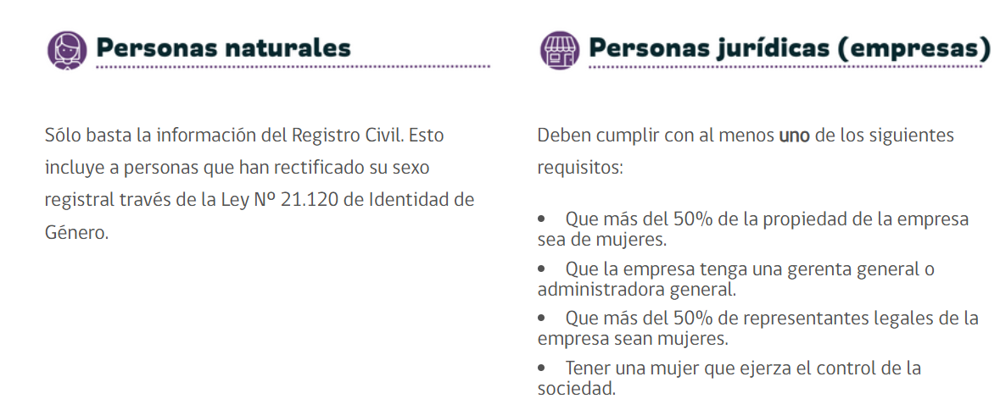

¿Qué debe cumplir una empresa para obtener el Sello Empresa Mujer?

Slide 16
¿Cómo aplicar la Perspectiva de Género?

Slide 17
Aplicando criterios de evaluación inclusivos
Más participación de proveedores en el Mercado Público
Otros criterios en materias de alto impacto social
Empresas de menor tamaño
Descentralización
Desarrollo local
Enfoque de género
Jóvenes desempleados
Pueblos originarios
Sustentables e Inclusivos
Eficiencia Energética
Impacto Medioambiental
Condiciones de empleo y remuneración
Contratación de personas en situación de discapacidad
Otras materias de impacto social

Slide 18
Licitación Pública
Criterios de Evaluación
Las encargadas y encargados de las adquisiciones pueden agregar estos criterios inclusivos que favorecen la participación de las mujeres en las Bases de Licitación:
Publicación
de las Bases
Evaluación
y selección
Firma de los contratos
Establece criterios de evaluación inclusivos con perspectiva de género.
Incluye un criterio de desempate ante igualdad de puntaje final entre dos o más oferentes.
Aplica el criterio con perspectiva de género.
Aplica el criterio de desempate (oferente con Sello Empresa Mujer; oferentes con certificación en la Norma Chilena 3262 o similares).
Verificar que la proveedora esté acreditada en el Registro de Proveedores de Mercado Público.

Slide 19
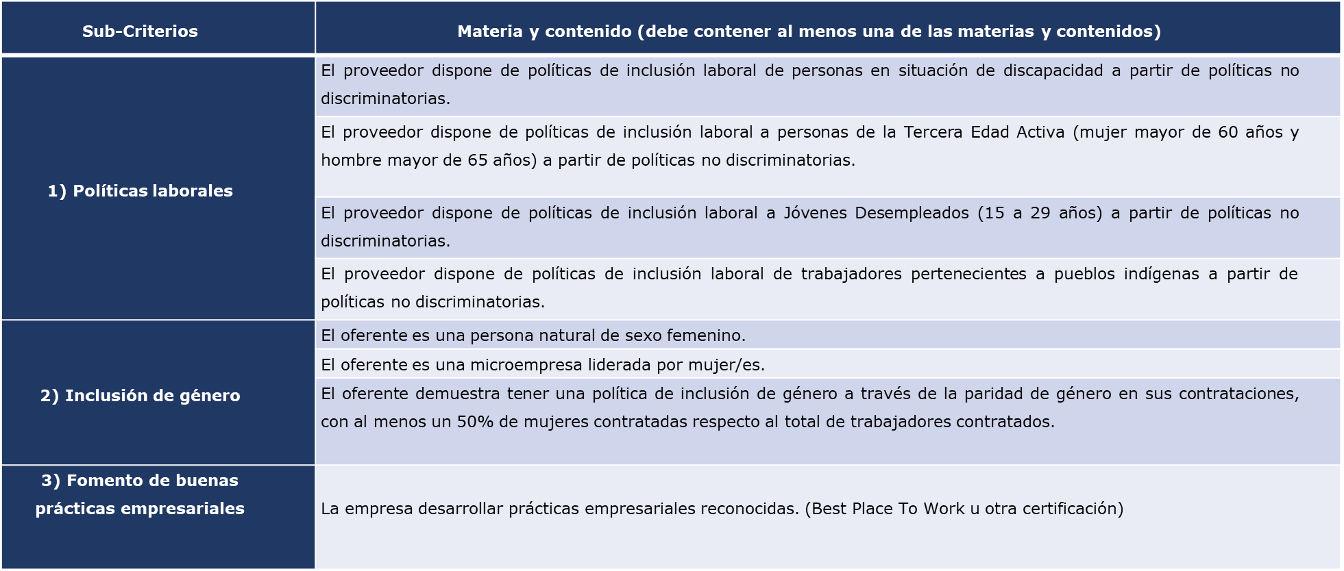
Uso del subcriterio de evaluación inclusivo

Slide 20
Subcriterio de evaluación
inclusivo
Ponderación | Condición | Puntaje a obtener | Verificación
3% | El oferente es una persona natural de sexo femenino. | 100 puntos | En el registro de proveedores.
 | El oferente es una microempresa liderada por mujer (s). | 100 puntos | En el registro de proveedores.
 | El oferente demuestra tener implementada una política de inclusión de género a través de la paridad de género en sus contrataciones, donde se evalúa el % mujeres contratadas respecto al total de trabajadores de la misma empresa (oferente), en el mes anterior a la presentación de la oferta. | <= 50% = 0 puntos | Certificado de cotizaciones previsionales.
 |  | >50% y <=75% = 50 puntos
 |  | > 75% = 100 puntos

Slide 21
Contratación Materias de alto impacto social
“Procederá la contratación directa con publicidad cuando se trate de adquisiciones inferiores a 30 unidades tributarias mensuales, y que privilegien materias de alto impacto social, tales como el impulso a las empresas de menor tamaño, incluidas aquellas lideradas por mujeres, los proveedores locales, la descentralización y la sustentabilidad ambiental. El cumplimiento de dichos objetivos, así como la declaración de que lo contratado se encuentra dentro de los valores de mercado, considerando las especiales características que la motivan, deberán expresarse en la respectiva resolución que autorice la contratación directa con publicidad. (Artículo 60. Ley 19886)

Slide 22
Registrar procesos de compra con Perspectiva de Género en Mercado Público

Slide 23
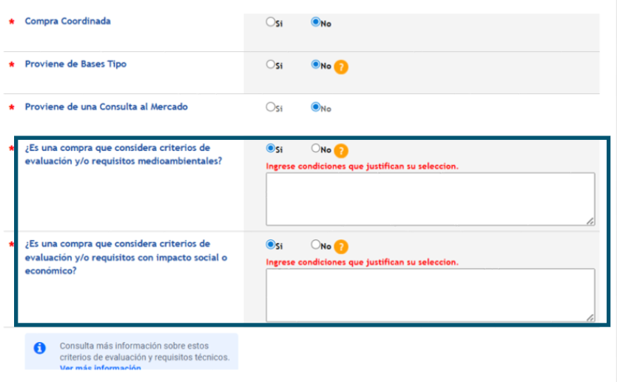
En Licitación Pública
Registrar si la compra incluye criterios de evaluación y/o requisitos con impacto social o económicos, e indicar que aplicará el de Perspectiva de género.

Slide 24
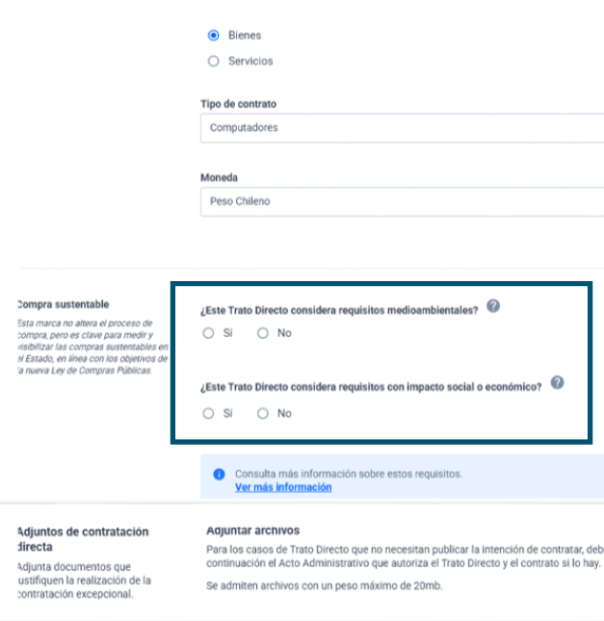
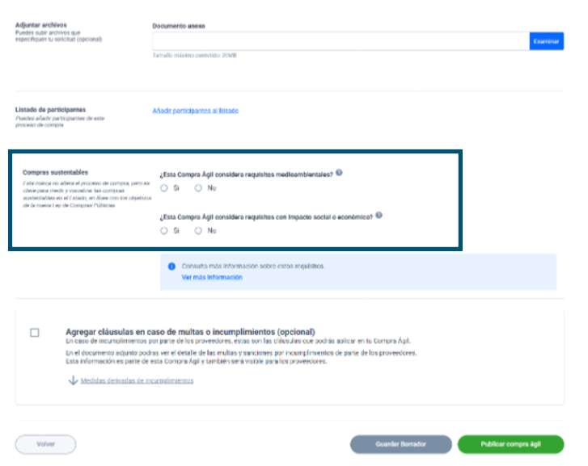
En Compra Ágil
Registrar si la compra incluye requisitos con impacto social o económicos, e indicar que aplicará el de Perspectiva de género.

Slide 25
En Trato Directo desde la
1.000 UTM
Registrar en la ficha del Trato Directo si incluyeo no requisitos con impacto social o económicos, e indicar que aplicará el de Perspectiva de género.
Si utilizas la causal N°6 de Trato Directo Adquisiciones inferiores a 30 UTM que privilegien materias de alto impacto social el monto de esa comprano se puede superar

Slide 26
Recomendaciones para incorporar perspectiva de género en las compras

Slide 27
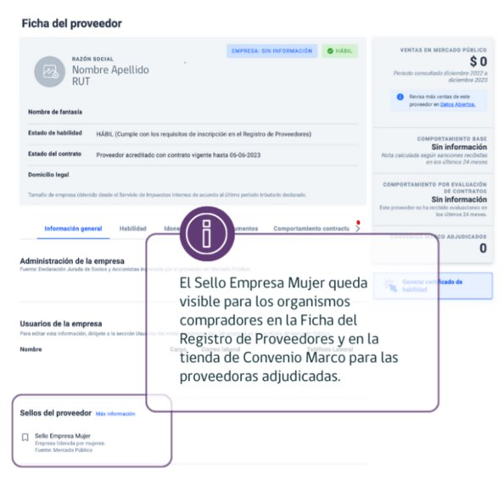
Recomendaciones
Revisa el sello Mujer en la Ficha del Registro de Proveedores
Compradoras y compradores podrán ver el Sello directamente desde la Ficha del Registro de Proveedores.
Verifica al momento de la evaluación de ofertas que el sello esté vigente y cuando se adjudique la oferta asegurar que en el contrato el sello siga vigente

Slide 28
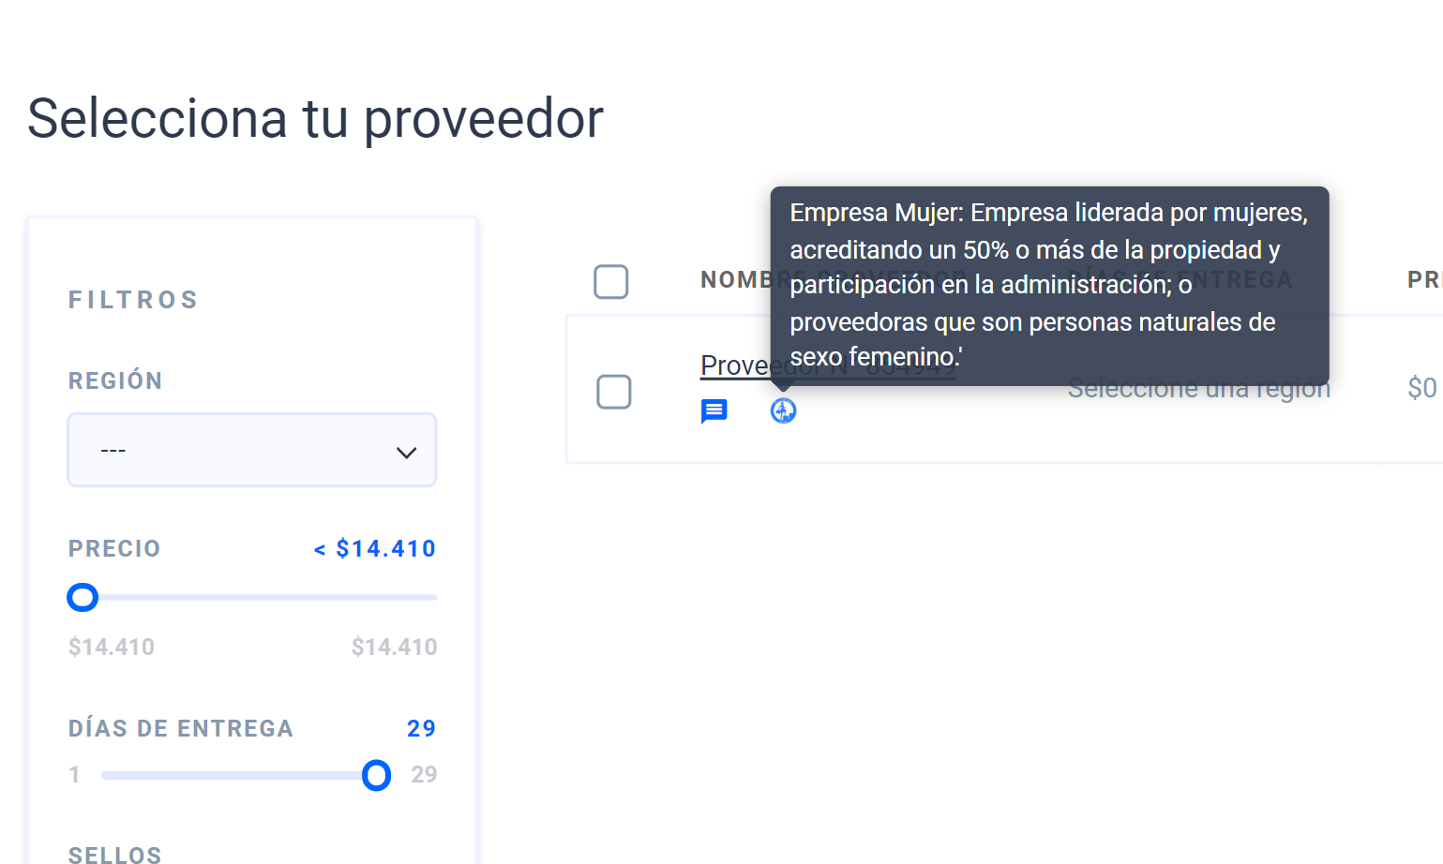


Recomendaciones
Revisa el sello Mujer en Convenio Marco
Compradoras y compradores podrán ver el Sello al buscar una empresa adjudicada en el Convenio Marco.

Slide 29
Recomendaciones en
materias de género
Mediante las compras públicas se puede fomentar que las empresas proveedoras adopten políticas de género internas, que aseguren entornos laborales libres de sesgos y de violencia de género, y que promuevan la igualdad de derechos y oportunidades dentro de la organización y la corresponsabilidad social en el cuidado.

Slide 30

Recomendaciones en
materias de género
Un ejemplo de ello es la Norma Chilena 3262 que propone un Sistema de Gestión de Igualdad de Género y Conciliación de la vida laboral, personal y familiar. Las entidades públicas compradoras pueden aplicar la perspectiva de género como parte de una política más amplia sobre contratación estratégica, que abarque objetivos medioambientales y otros objetivos sociales.

Slide 31

Recomendaciones en
materias de género
Una práctica que permite fomentar las prácticas de contratación pública con perspectiva de género es señalar que “ante igualdad de puntaje final entre dos o más oferentes, se elegirá a aquel que haya obtenido un mejor puntaje en el criterio de evaluación inclusivo que se hubiese determinado en las bases”, permitiendo, de esta forma, el fortalecer la importancia de tal característica en el procedimiento licitatorio.
Incorporar criterios de desempate en la publicación de las bases y en la evaluación y selección permite abrir oportunidades de participación de mujeres.

Slide 32

Recomendaciones en
materias de género
En los requisitos para la firma de los contratos, las entidades compradoras podrán solicitar la acreditación de las empresas proveedoras en el Registro de Proveedores, además de la forma el cumplimiento de las obligaciones laborales con las y los trabajadores y el respeto de las leyes que regulan las prácticas antisindicales.

Slide 33

Recomendaciones en
materias de género
Una vez suscrito el respectivo contrato o enviada la orden de compra, la entidad compradora debe verificar que aquellos elementos inclusivos que hayan sido declarados por la empresa adjudicataria en su oferta sean cumplidos al momento de ejecutar el contrato, de manera de obtener un compromiso real y efectivo del proveedor en promover la igualdad de género.

Slide 34

Recomendaciones en
materias de género
Esta verificación puede mantenerse durante la ejecución contractual, por ejemplo, cada seis meses, asociando sanciones derivadas del incumplimiento en caso de detectar una variación en las condiciones consideradas al momento de la evaluación de las respectivas ofertas.

Slide 35





¿Necesitas Ayuda?
Centro de Ayuda: ayuda.mercadopublico.cl
Material de apoyo
Asistente Virtual
Información para responder las consultas más frecuentes de los usuarios y acceder a material de descarga como guías de uso, tutoriales en video e infografías.
Resuelve dudas derivando consultas a material de apoyo del Centro de Ayuda.
También tiene opción de contacto con ejecutivo para resolución en línea.
¿Prefieres
Ayuda telefónica?
Mesa de ayuda telefónica
600 7000 600 +56 2 2429 7709 IVR 24x7
Atención ejecutivo de lunes a viernes de 9 a 19 hrs.

Slide 36

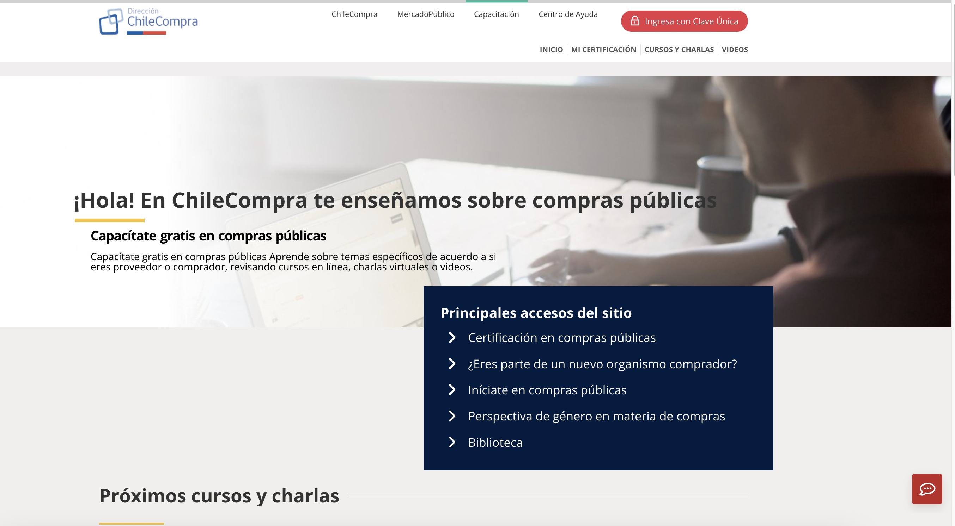
Capacítate en línea y de forma gratuita
Revisa la oferta abierta que publicamos mensualmente el Sitio de Capacitación de ChileCompra e inscríbete.
Actualiza el conocimiento con cursos e-learning, charlas virtuales y cursos autogestionados en compra y contratación pública.
Capacítate y certifica tus competencias Compras Públicas.
http://capacitacion.chilecompra.cl

Slide 37
Cómo incorporar la Perspectiva de Género en las compras públicas

